Slide 1
实验二 入侵检测综合实验
Notes:
实操讲解PPT封面

Slide 2
入侵检测系统介绍
入侵检测是通过对计算机网络或计算机系统中若干关键点信息收集和分析，从中发现网络或系统中是否有违反安全策略行为和被攻击迹象的一种安全技术。
入侵检测被认为是防火墙之后的第二道安全屏障，在不影响或较少影响网络性能的情况下对网络进行检测，提供对内部攻击和误操作的实时检测。

Slide 3
入侵检测系统介绍
发展历史
IDS最早出现在1980年4月。
1980年代中期，IDS逐渐发展成为入侵检测专家系统（IDES）。 1990年，IDS分化为基于网络的IDS和基于主机的IDS。后又出现分布式IDS。

Slide 4
入侵检测系统介绍
原理：
利用数据包抓包，通信要素解析，匹配安全规则，实施报警。
比如：操作系统类型探测报文，利用SYN和FIN比特同时置位

Slide 5
实验环境
操作系统：
Windows 10
使用工具：
Snort_2_9_20_Installer.x64
npcap-1.71 snortrules-snapshot-29200.tar.gz

Slide 6
实验目的
以Snort软件的实际操作为例，了解Snort的一些基本使用方式，熟悉入侵检测系统的防护流程，增强网络安全防范意识。

Slide 7
实验内容
本实验使用Snort工具进行一些基本操作，演示Snort在三种不同工作模式下的使用效果，对Snort的配置文件和配置规则会做一些基本的介绍，并且创建简单的自定义规则来配置使用。

Slide 8
考核目标
（1）20%：完成Snort嗅探器模式的实验操作
（2）40%：完成Snort数据包记录模式的实验操作
（3）60%：完成Snort入侵检测模式的实验操作
（4）80%：完成ping攻击报警的实验部分
（5）100%：完成nmap检测报警的实验部分

Slide 9
实验名称
（1）嗅探器模式实验
（2）snort的数据包记录器模式实验
（3）网络入侵检测系统（NIDS）模式实验
（4）Snort检测大流量ping攻击实验
（5）Snort检测nmap扫描实验

Slide 10
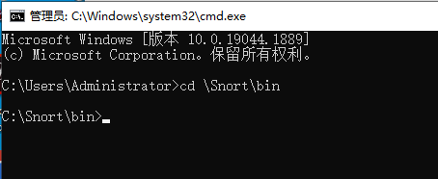
嗅探器模式实验
（1）打开cmd窗口，将目录切换为“c:\Snort\bin”，在此目录下执行Snort的相关命令。

Slide 11

（2）运行命令“snort -v -i1”，启动Snort的嗅探器模式

Slide 12
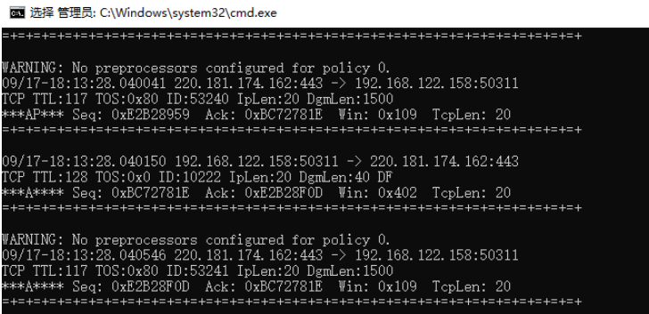
（3）打开浏览器，随便访问一个网页，可以看到很多数据包的信息被打印在命令窗口内。

Slide 13

数据包记录器模式实验
（1）执行命令“snort -dev -l c:\Snort\log -i1”
打开log文件夹查看日志文件

Slide 14
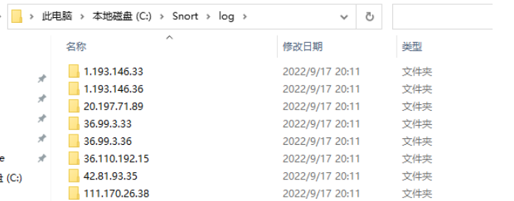
（2）修改输出方式，命令修改为：“snort -dev -l c:\Snort\log -i1 -K ascii”，把输出改成了ASCII码的格式
执行之后log文件夹中出现了很多以IP地址命名的文件夹

Slide 15
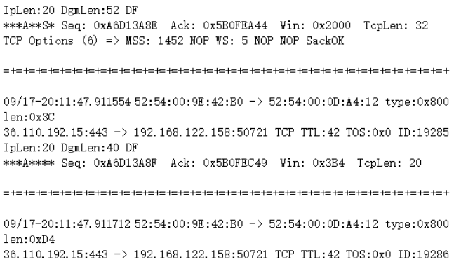
（3）各文件夹里放的是与该外部主机相关的流量数据，用文本编辑器打开，里面的格式如下：

Slide 16
网络入侵检测系统（NIDS）模式实验
（1）在Snort的安装目录中有一个etc文件夹，打开文件夹里面有一个“snort.conf”文件，这是要使用到的配置文件，并且它是一个文本文件，可以直接用文本编辑器打开（推荐用notepad++等软件打开，可以比较清晰的看到每部分的结构）。打开配置文件之后，看到前面写的注释部分。

Slide 17
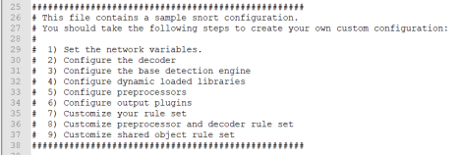
文件共分为了9个部分，每个部分都有专门与此相关的配置。作为初学者来说，简单了解几个比较重要的配置，保证程序能够正常运行即可。

Slide 18

（2）第一部分“配置解码器”中末尾处，“var RULE_PATH”、“var SO_RULE_PATH”和“var PREPROC_RULE_PATH” 几个路径变量需要重新设置，这几个变量的值默认情况下是linux操作系统里面的文件目录，要改成自己的目录。
①把“var RULE_PATH”变量的值设置为 “rules”文件夹，在本机就是“C:\Snort\rules”。
②“SO_RULE_PATH”和“PREPROC_RULE_PATH” 后面的实验用不到，可以直接用“#”注释掉。

Slide 19

（3）设置黑白名单IP地址的配置，将其改为Snort安装目录中的“rules”文件夹，修改为：

Slide 20
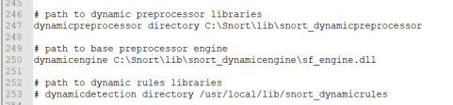
（4）第四部分“配置动态加载库”设置为Snort目录里的lib目录下的
“snort_dynamicpreprocessor”文件夹即可；“dynamicengine”设置为“Snort\lib\snort_dynamicengine”下的“sf_engine.dll”文件，该文件是基本预处理引擎，最后将“dynamicdetection”注释掉即可，如图：

Slide 21

（5）第五部分“配置预处理器”的末尾处，有一个预处理器与黑白名单有关，其中配置了黑白名单规则的文件位置，直接安装这个位置在原来的“rules”文件夹中创建这两个文件，即“rules”文件夹下面创建“black_list.rules”文件和“white_list.rules”文件，如图：

Slide 22
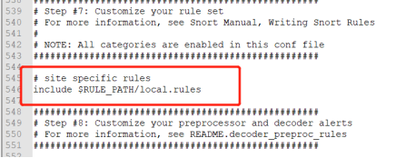
（6）第七部分“自定义规则”中，在该处引用规则文件，但是现在还未拥有任何规则，需要把里面的规则删去或者注释掉，但后面要实现一个自定义的规则，所以选择留下一个“local.rules”留作备用。

Slide 23
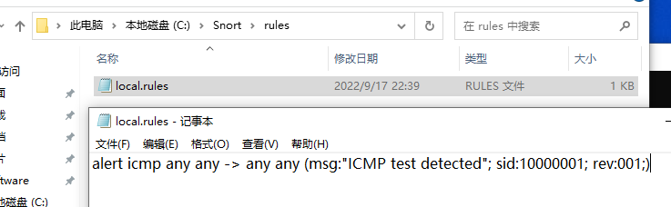
（7）书写规则文件。
直接给出一条简单规则：alert icmp any any -> any any (msg:"ICMP test detected"; sid:10000001; rev:001;)
在rules目录下创建一个文件“local.rules”，然后把该条规则放在文件中即可进行测试了，如图：

Slide 24

（8）在原来的命令窗口输入
“snort -dev -l c:\Snort\log -c c:\Snort\etc\snort.conf -i1 -T”，测试主要目的是确定配置项是否正确：
最后如果出现“验证参数成功”，则说明配置是没有问题。

Slide 25
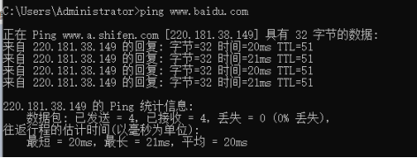
（9）执行以下命令
“snort -dev -l c:\Snort\log -c c:\Snort\etc\snort.conf -i1”，
另外打开一个命令窗口，做一次ping操作，如“ping www.baidu.com”

Slide 26
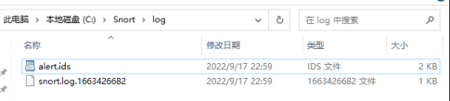
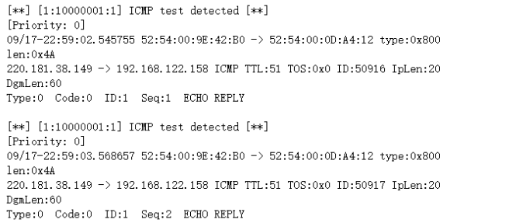
（10）确认log文件夹下的文件，查看日志文件打印出的信息
打开“alert.ids”文件，查看刚才做的ping操作的响应数据包的信息。

Slide 27
Snort检测大流量ping攻击实验
可以使用snort的入侵检测系统来监视与本主机相关的各种流量信息，下面将使用一个简单的例子来展示snort对于特定类型大小的数据包的报警。

Slide 28
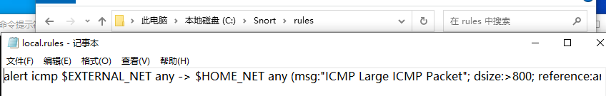
（1）首先在“local.rules”重新添加一条新的规则“alert icmp $EXTERNAL_NET any -> $HOME_NET any (msg:"ICMP Large ICMP Packet"; dsize:>800; reference:arachnids,246; classtype:bad-unknown; sid:499; rev:4;)”，
这条规则中会对ICMP协议类型，并且数据包的大小大于800字节的攻击进行报警，在这里将其标记为“bad-unknown”的攻击类型。

Slide 29
（2）添加完规则之后，在终端执行入侵检测启动命令“snort -l c:\Snort\log -c c:\Snort\etc\snort.conf -I 1”
启动之后，先确认一下本机的防火墙是否是关闭状态，下面要使用到另外一台可以与其通信的主机。

Slide 30
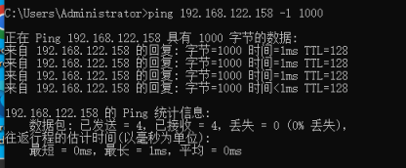
（3）确认无误后，可以登录另外一台主机，打开cmd，在窗口中执行一个ping命令“ping 192.168.122.158 -l 1000”，其中“-l”参数表示数据包的长度，这里设置为1000B

Slide 31
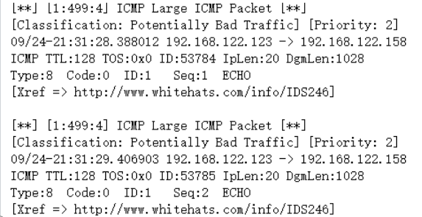
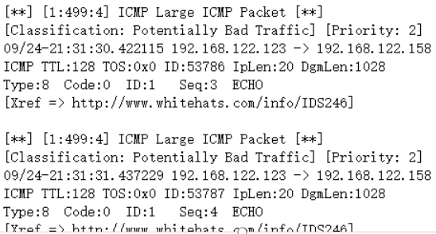
（4）ping命令结束之后，切换会原先Snort的机器，查看“log”文件夹下面的日志。
这里面清楚的记录了之前另一台机器对本机器的ping攻击的信息。

Slide 32
Snort检测nmap扫描实验
测试Snort对于nmap软件的扫描报警。
（1）将配置文件“snort.conf”中的“HOME_NET”变量改为本机所在的局域网。

Slide 33
（2）修改之后创建一条新的规则配置在“local.rules”中。规则内容是“alert tcp $EXTERNAL_NET any -> $HOME_NET any (msg:”nmap scan“; sid: 1000000888;)”，规则是针对tcp协议的流量的。将此条规则添加进入“local.rules”中。

Slide 34
（3）之后以“入侵检测模式”来启动snort，执行命令“snort -l c:\Snort\log -c c:\Snort\etc\snort.conf -i 6”即可。

Slide 35
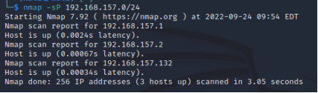
（4）使用另外一台Kali机来进行测试，打开中断后，直接执行命令“nmap -sP 192.168.157.0/24”扫描子网内所有主机。

Slide 36
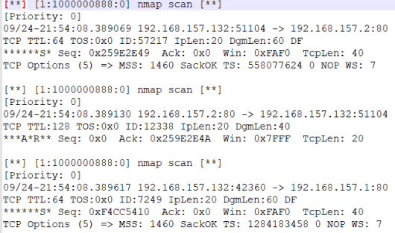
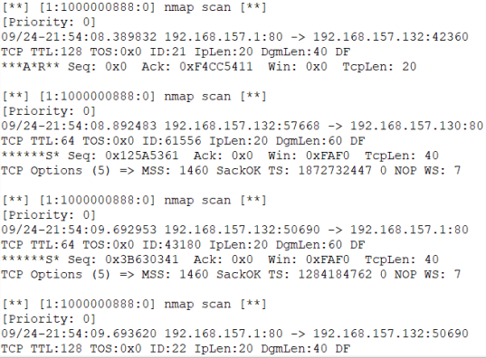
（5）扫描结束之后再次回到snort的主机（192.168.157.1），然后查看日志：也记录下了之前的扫描过程。

Slide 37
感谢聆听 Thanks

